Slide 1
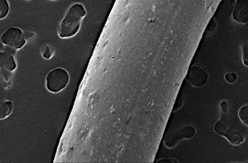
200 µ

Slide 2
